Slide 1
LỄ ĐỒNG HƯƠNG TÂN CHÂU 30 – 07 CA ĐOÀN THÁNH GIA NL: VÀO NHÀ CHÚA – MINH TÂM ĐC: THÁNH VỊNH 118 - KIM LONG DL: BIẾT DÂNG GÌ HƠN – TƯỜNG ÂN KL: NGỢI KHEN THÁNH ANTÔN – THANH NHÀN

Slide 3
Ca Nhập Lễ VÀO NHÀ CHÚA St: Minh Tâm

Slide 4
Tk1. Với ước mong kiếm tìm khẩn cầu tháng năm. Luôn cư ngụ nhà Chúa trong suốt cuộc đời, niệm suy ơn lành Ngài ban, nhìn ngắm Chúa thật cao sang, ngự giữa Thánh cung huy hoàng.
>>

Slide 5
ĐK. Hân hoan bước vào nhà Chúa. Một niềm tin son sắt không ngơi, tình thân thương hiệp nhất muôn lòng với bao hy vọng.

Slide 6
* Này đây cung điện nhà Chúa, vang lên bao tiếng ca lời mừng, tôn vinh Thiên Chúa Vua cửu trùng, đầy vinh quang chan chứa tình thương

Slide 7
Tk2. Hỡi những ai Chúa chọn chúc tụng Chúa đi. Sống những ngày hoan hỉ mà cảm tạ Ngài. Để ta trở thành lời ca, để ta như là viên đá, đoàn kết đắp xây một nhà.

Slide 8
ĐK. Hân hoan bước vào nhà Chúa. Một niềm tin son sắt không ngơi, tình thân thương hiệp nhất muôn lòng với bao hy vọng.

Slide 9
* Này đây cung điện nhà Chúa, vang lên bao tiếng ca lời mừng, tôn vinh Thiên Chúa Vua cửu trùng, đầy vinh quang chan chứa tình thương

Slide 10
Tk3. Nước Chúa đã đến rồi ở giữa chúng ta. Trong tâm hồn ai mến và giữ lời Ngài. Nguyện xin Chúa ở ngày đêm, dựng xây ngôi đền thiêng liêng là chính tấm thân con hèn.

Slide 11
ĐK. Hân hoan bước vào nhà Chúa. Một niềm tin son sắt không ngơi, tình thân thương hiệp nhất muôn lòng với bao hy vọng.

Slide 12
* Này đây cung điện nhà Chúa, vang lên bao tiếng ca lời mừng, tôn vinh Thiên Chúa Vua cửu trùng, đầy vinh quang chan chứa tình thương

Slide 14
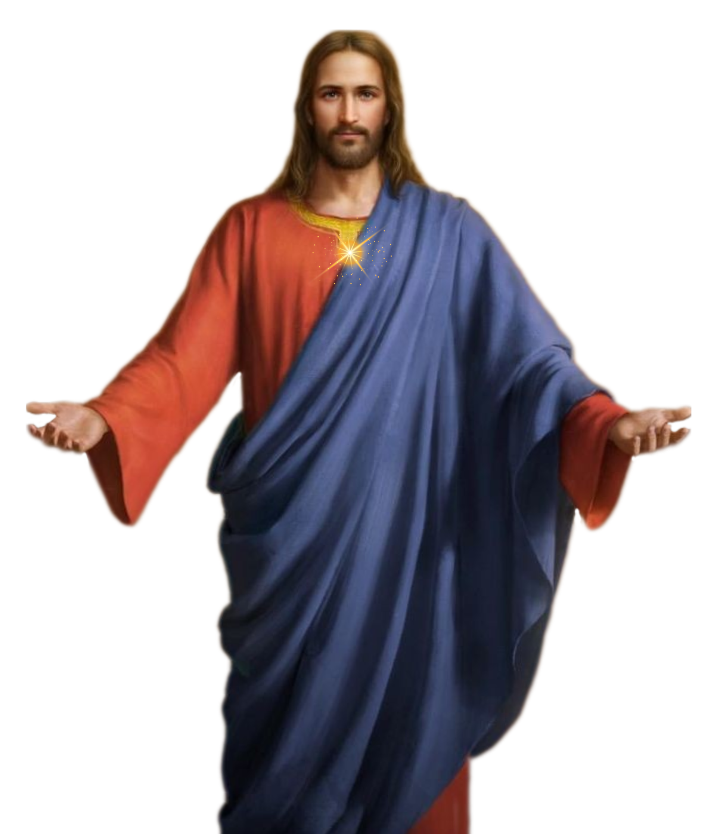
KINH VINH DANH Ca Lên Đi 2 St: Lm. Kim Long

Slide 15
Vinh danh Thiên Chúa trên các tầng trời.
Và bình an dưới thế, bình an dưới thế cho người thiện tâm.

Slide 16
Chúng con ca ngợi Chúa. Chúng con chúc tụng Chúa. Chúng con thờ lạy Chúa. Chúng con tôn vinh Chúa. Chúng con cảm tạ Chúa vì vinh quang cao cả Chúa.

Slide 17
Lạy Chúa là Thiên Chúa, là Vua trên trời, là Chúa Cha toàn năng. Lạy Con Một Thiên Chúa, Chúa Giê-su Ki-tô.

Slide 18
Lạy Chúa là Thiên Chúa, là Chiên Thiên Chúa, là Con Đức Chúa Cha. Chúa xoá tội trần gian, xin thương, xin thương, xin thương xót chúng con.

Slide 19
Chúa xoá tội trần gian, Xin nhận lời chúng con cầu khẩn. Chúa ngự bên hữu Đức Chúa Cha, xin thương, xin thương, xin thương xót chúng con.

Slide 20
Vì lạy Chúa Giê-su Ki-tô, chỉ có Chúa là Đấng Thánh, chỉ có Chúa là Chúa, chỉ có Chúa là Đấng Tối Cao, cùng Đức Chúa Thánh Thần trong vinh quang Đức Chúa Cha.
A-men. A-men.

Slide 22
Bài Đọc 1.
Thánh vịnh 118.
Lạy Chúa, con yêu chuộng luật Chúa dường bao.
Bài trích sách các Vua quyển thứ nhất.

Slide 23
Chúa Nhật XVII Thường Niên - Năm A ĐÁP CA Thánh Vịnh 118 St: Lm. Kim Long 04 Câu

Slide 24
Đk: Lạy Chúa, con yêu chuộng luật Chúa dường bao.

Slide 25
Tk1: Nguyện Chúa nghe, con đây vẫn thân thưa rằng: Cơ ngơi con chính là Lời Chúa. Nguyện giúp con coi trọng luật Ngài ban bố, Thật quý hơn vàng biển bạc rừng.

Slide 26
Đk: Lạy Chúa, con yêu chuộng luật Chúa dường bao.

Slide 27
Tk2: Ngài ủi an khi thương xót phận tôi hèn, Theo như xưa Ngài từng đoan hứa. Vì mến thương nên Ngài còn cho con sống Lòng sướng vui vì thánh chỉ Ngài.

Slide 28
Đk: Lạy Chúa, con yêu chuộng luật Chúa dường bao.

Slide 29
Tk3: Vì thế con luôn yêu mến mệnh lệnh Ngài, Hơn luôn hơn quí vàng tinh chất. Bởi đó nên theo lệnh Ngài con thẳng bước Lòng ghét khinh đường nẻo gian tà.

Slide 30
Đk: Lạy Chúa, con yêu chuộng luật Chúa dường bao.

Slide 31
Tk4: Luật Chúa ban, ôi cao quí và diệu kỳ, Con đây xin hết lòng tuân giữ. Nghiền ngẫm luôn cho lời Ngài dọi ánh sáng, Làm kẻ đơn thật hiểu ngọn nguồn.

Slide 32
Đk: Lạy Chúa, con yêu chuộng luật Chúa dường bao.

Slide 33
Bài đọc 2
Bài trích thư của thánh Phaôlô tông đồ
Gửi tín hữu Rôma.
Thiên Chúa đã tiên định cho họ nên
đồng hình đồng dạng với Con của Người.

Slide 34
Lạy Cha là Chúa Cả trời đất, chúc tụng Cha, vì Cha đã mạc khải nước trời cho những người bé mọn.
Alleluia - Alleluia:
Alleluia …

Slide 37
KINH TIN KÍNH

Slide 38
Tôi tin kính một Thiên Chúa là Cha toàn năng, Đấng tạo thành trời đất, muôn vật hữu hình và vô hình.

Slide 39
Tôi tin kính một Chúa Giêsu Kitô, Con Một Thiên Chúa, Sinh bởi Đức Chúa Cha từ trước muôn đời.

Slide 40
Người là Thiên Chúa bởi Thiên Chúa, Ánh Sáng bởi Ánh Sáng, Thiên Chúa thật bởi Thiên Chúa thật,

Slide 41
được sinh ra mà không phải được tạo thành, đồng bản thể với Đức Chúa Cha: nhờ Người mà muôn vật được tạo thành.

Slide 42
Vì loài người chúng ta và để cứu độ chúng ta, Người đã từ trời xuống thế.

Slide 43
Bởi phép Đức Chúa Thánh Thần, Người đã nhập thể trong lòng Trinh Nữ Maria, và đã làm người.

Slide 44
Người chịu đóng đinh vào thập giá vì chúng ta, thời quan Phongxiô Philatô; Người chịu khổ hình và mai táng, ngày thứ ba Người sống lại như lời Thánh Kinh.

Slide 45
Người lên trời, ngự bên hữu Đức Chúa Cha, và Người sẽ lại đến trong vinh quang để phán xét kẻ sống và kẻ chết, Nước Người sẽ không bao giờ cùng.

Slide 46
Tôi tin kính Đức Chúa Thánh Thần là Thiên Chúa và là Đấng ban sự sống, Người bởi Đức Chúa Cha và Đức Chúa Con mà ra,

Slide 47
Người được phụng thờ và tôn vinh cùng với Đức Chúa Cha và Đức Chúa Con: Người đã dùng các tiên tri mà phán dạy.

Slide 48
Tôi tin Hội Thánh duy nhất thánh thiện công giáo và tông truyền.

Slide 49
Tôi tuyên xưng có một Phép Rửa để tha tội. Tôi trông đợi kẻ chết sống lại và sự sống đời sau. Amen.

Slide 50
Nước Trời quả là một kho tàng vô giá, một viên ngọc quý báu mà bất cứ người khôn ngoan nào cũng đều nhất quyết chiếm cho bằng được.

Slide 51
BIẾT DÂNG GÌ HƠN
St: Tường Ân

Slide 52
Tk1. Xin dâng lên, dâng lên này Đây bánh thơm, xin dâng lên dâng lên rượu nho khiết tinh, như hương kinh, bay lên tòa Chúa Uy Linh. Nguyện Chúa dủ thương nhận lấy từ con của lễ chân thành

Slide 53
Đk: Nguyện dâng Chúa, tình yêu mến của con người, đượm cay đắng nhưng chẳng có gì hơn. Nguyện xin Chúa hãy đưa mắt nhìn con đây, một chút tình yêu này, đáng chi làm lễ dâng

Slide 54
Tk2. Xin dâng lên, bao âu sầu nơi thế gian, xin dâng lên, đây bao người đang khóc than, xin thi ân cho âu sầu biến hân hoan. Thành khúc tình ca Thượng Tiến về cha ở trước Thiên tòa.

Slide 55
Đk: Nguyện dâng Chúa, tình yêu mến của con người, đượm cay đắng nhưng chẳng có gì hơn. Nguyện xin Chúa hãy đưa mắt nhìn con đây, một chút tình yêu này, đáng chi làm lễ dâng

Slide 56
Tk3. Xin dâng lên, đây tâm hồn con héo hon, xin dâng lên, dâng lên tình yêu Sắt Son, tuy đơn sơ nhưng con chỉ có tim con. Của lễ toàn thiêu là chính lòng con nguyện mến yêu nhiều

Slide 57
Đk: Nguyện dâng Chúa, tình yêu mến của con người, đượm cay đắng nhưng chẳng có gì hơn. Nguyện xin Chúa hãy đưa mắt nhìn con đây, một chút tình yêu này, đáng chi làm lễ dâng

Slide 60
Ca Nguyện Hiệp Lễ NHÂN CHỨNG GIỮA ĐỜI St: Tuấn Cường – Đức Hoài

Slide 61
Tk1. Đời con theo Chúa, bước chân luôn vững một niềm tin, dù cho sóng xô giữa biển đời con vẫn cậy trông,

Slide 62
* vì Chúa vẫn ở bên con, cùng con đi giữa biển đời. Những tâm tình và những lời ca, tri ân tình Chúa mến thương con hải hà.

Slide 63
ĐK: Ôi lòng nhân hậu của Chúa, con sẽ mãi ủ ấp trong tim. Tháng năm trên dòng đời, tình yêu Chúa luôn mãi chẳng vơi.

Slide 64
** Con nguyện cùng theo Chúa, xin mãi được vững bước trung kiên, luôn sống cho Nước Trời, là nhân chứng của Chúa giữa đời

Slide 65
Tk2. Đời con theo Chúa, bước qua bao tháng ngày buồn vui, dù cho trái ngang, giữa cuộc đời con vẫn cậy trông

Slide 66
* vì Chúa vẫn ở bên con, cùng con đi giữa cuộc đời. Những tâm tình còn mãi đầy vơi, tri ân tình Chúa mến thương con chẳng rời.

Slide 67
ĐK: Ôi lòng nhân hậu của Chúa, con sẽ mãi ủ ấp trong tim. Tháng năm trên dòng đời, tình yêu Chúa luôn mãi chẳng vơi.

Slide 68
** Con nguyện cùng theo Chúa, xin mãi được vững bước trung kiên, luôn sống cho Nước Trời, là nhân chứng của Chúa giữa đời

Slide 69
Tk3. Đời con theo Chúa, bước qua bao nắng vàng chiều thu. Dù cho gió mưa giữa đường đời con vẫn cậy trông

Slide 70
* Vì Chúa vẫn ở bên con, cùng con đi giữa đường đời. Những tâm tình và những lời thơ, tri ân tình Chúa mến thương con vô bờ.

Slide 71
ĐK: Ôi lòng nhân hậu của Chúa, con sẽ mãi ủ ấp trong tim. Tháng năm trên dòng đời, tình yêu Chúa luôn mãi chẳng vơi.

Slide 72
** Con nguyện cùng theo Chúa, xin mãi được vững bước trung kiên, luôn sống cho Nước Trời, là nhân chứng của Chúa giữa đời

Slide 75
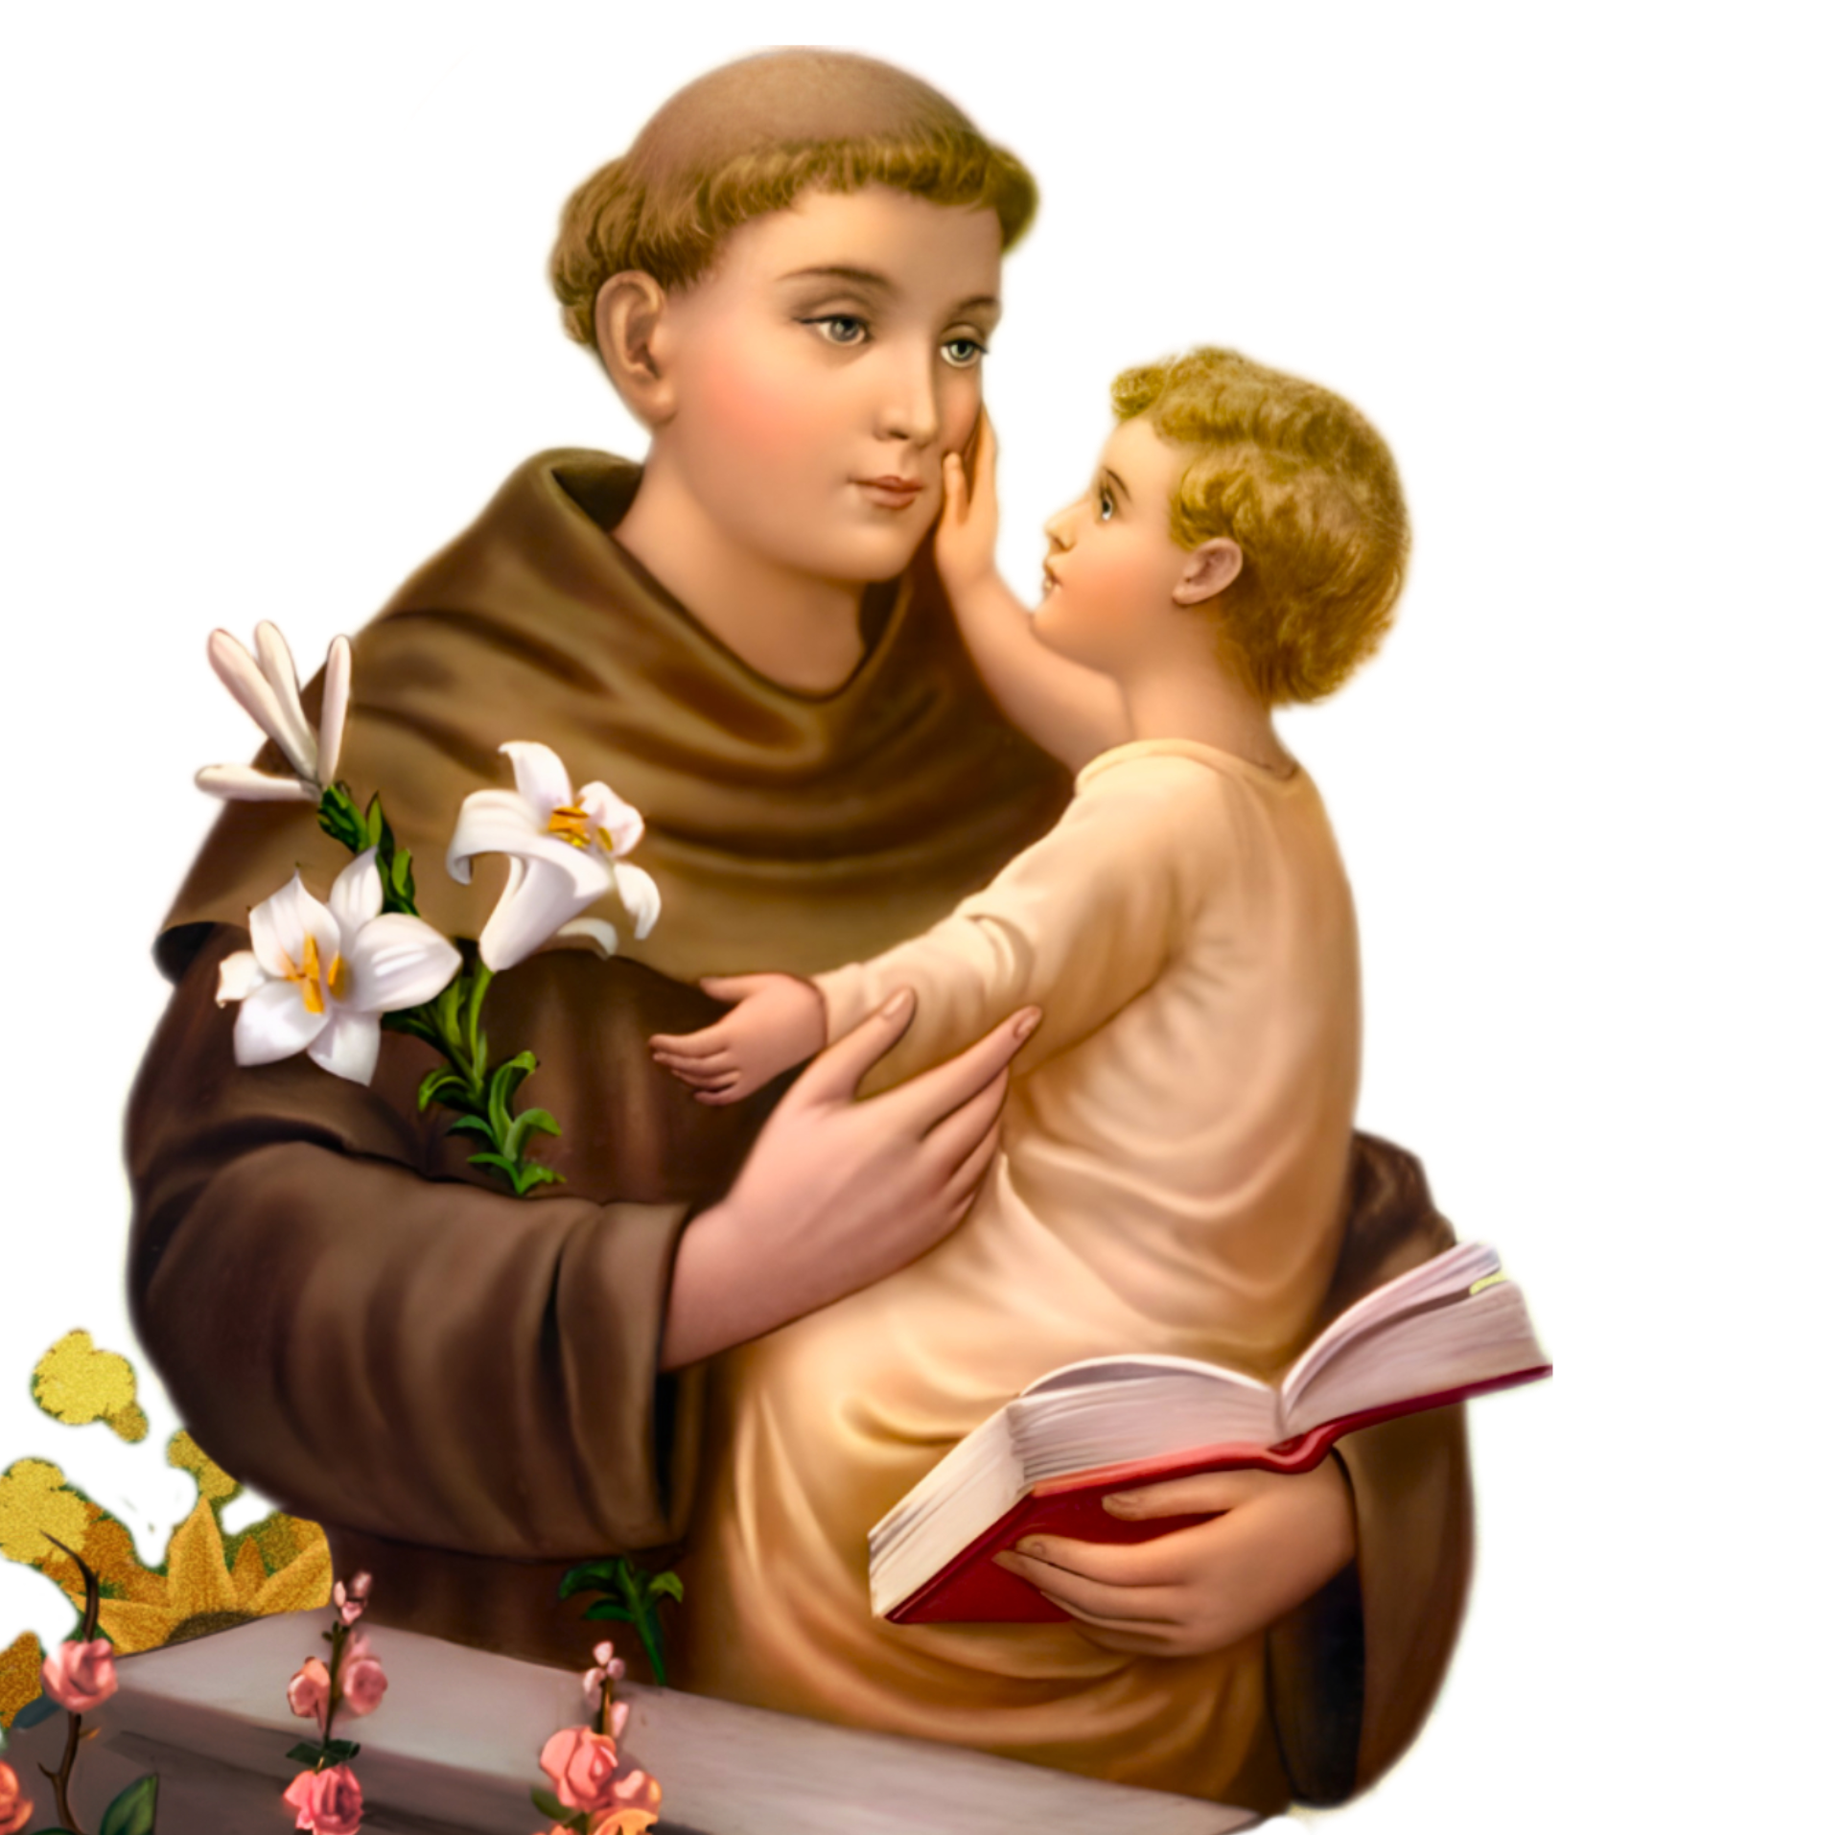
Ca Kết Lễ NGỢI KHEN THÁNH ANTÔN St: Thanh Nhàn

Slide 76
Tk1. Lạy Thánh Antôn diễm phúc Chúa ban nước Trời Ngai tòa vinh hiển nguyện Ngài thương đoái nhìn đoàn con từ khắp muôn phương chúng con về trước nhan Ngài bao nhiêu nhọc lao của cuộc đời nguyện xin Ngài thương chở che.

Slide 77
ĐK. Ôi vị Thánh khiêm nhường Chúa thương ban cho làm phép lạ cứu giúp kẻ cơ bần và đỡ nâng cho người lầm than.

Slide 78
* Xin chở che giữ gìn cho muôn dân được sống an bình, trọn một niềm cậy trông vào tình thương Chúa muôn ngàn năm.

Slide 79
Tk2. Lạy Thánh Antôn là đấng hay làm phép lạ, nay đoàn con về hợp cùng nhau dâng lời nguyện xin, thử thách gian nan lắng lo khổ đau thất vọng kêu xin Ngaif thương xót nhậm lời chuyển cầu cùng Chúa xót thương.

Slide 80
ĐK. Ôi vị Thánh khiêm nhường Chúa thương ban cho làm phép lạ cứu giúp kẻ cơ bần và đỡ nâng cho người lầm than.

Slide 81
* Xin chở che giữ gìn cho muôn dân được sống an bình, trọn một niềm cậy trông vào tình thương Chúa muôn ngàn năm.

